Slide 2
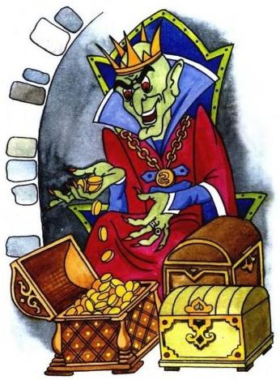
Ко…ей Бессмертный ...елкунчик
щ Щ

Slide 3
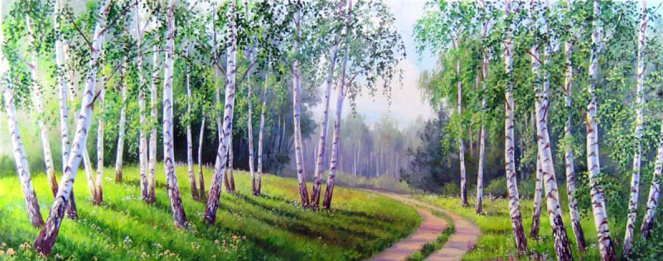
Роща – светлый лиственный лес.

Slide 4
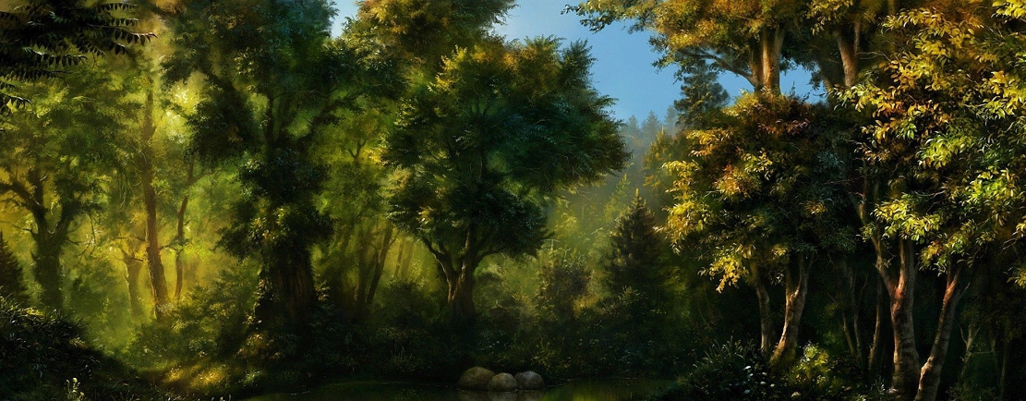
Чаща – тёмный густой лес.

Slide 5
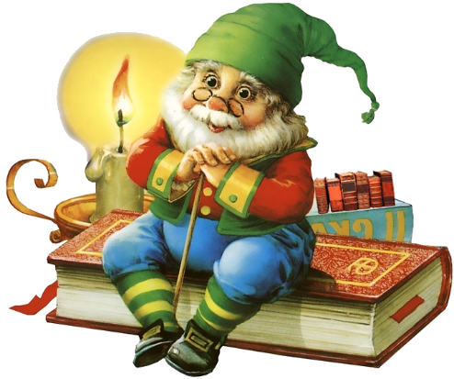
Составьте из слов предложения.
синем
В
небе
звёзды
блещут
В синем небе звёзды блещут.

Slide 6
Составьте из слов предложения.
синем
В
хлещут
волны
море
В синем море волны хлещут .

